Slide 1



Towards Expressive Zero-Shot Speech Synthesis with Hierarchical Prosody Modeling
利用分层韵律实现富有表现力的零样本语音合成
2024年8月15日
朱涛
Jiang Y, Li T, Yang F, et al. Towards Expressive Zero-Shot Speech Synthesis with Hierarchical Prosody Modeling[J]. arXiv preprint arXiv:2406.05681, 2024.

Slide 2

目录
01.研究背景
02.研究方法
03.实验和结果分析
04.总结

Slide 3
1.研究背景
依赖大规模语料库的零样本语音合成模型引起了广泛关注。这类语料库中数据的多样性显著增强了语音合成模型的音色泛化能力，从而有效提高了对未见说话人的音色相似度。这些模型普遍使用离散令牌作为输入，尽管这确实降低了模型的建模难度，但也大大减少了说话人相关的信息，不利于模型捕捉韵律信息。此外，这些方法忽略了对韵律的显式建模，可能导致生成的语音在自然度和表现力方面不足，特别是当参考语音具有较强表现力和韵律变化时。
针对上述问题，作者提出一种将扩散模型与多层级韵律建模结合的显式韵律建模方案。该方案以扩散模型作为韵律预测器，充分利用扩散模型在生成内容多样性的天然优势，既可缓解韵律多样性不足的问题，又可解决韵律过平滑的问题。同时通过多层级韵律适配器实现在词级、音素级、帧级的韵律建模，有效提高韵律细节表现以及合成语音的表现力。

Slide 4
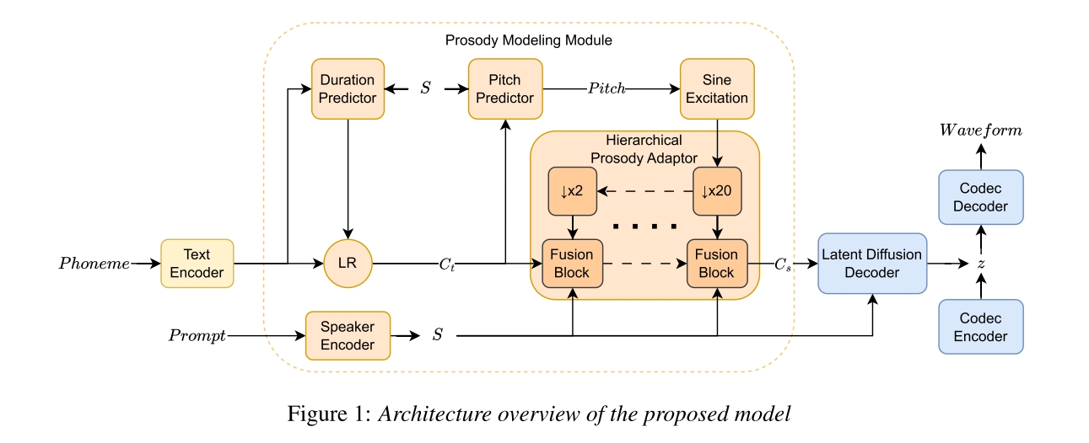
2.研究方法

Slide 5
3.实验和结果分析---实验设置
数据集
在实验中使用了WenetSpeech4TTS数据集。鉴于该数据集最初是为语音识别设计的中文语料库，作者对其进行了处理，使其适用于文本到语音（TTS）合成。首先，对标注数据进行重新分段，然后对数据进行去噪处理，并过滤掉包含多位说话者的语音数据。接着，使用DNSMOS 对数据进行评分，获得了约8000小时评分高于3.6的语音数据和约4000小时评分高于3.8的语音数据，分别标记为Large (L) 和 Medium (M) 集合。随后，这两组数据被用于模型的训练。数据被重新采样至16k，并进行了响度归一化处理。

Slide 6
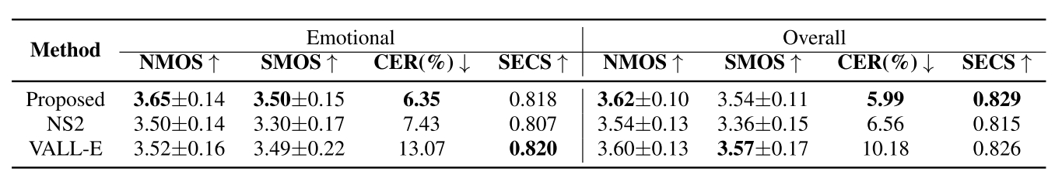
3.实验和结果分析---性能评估

Slide 7
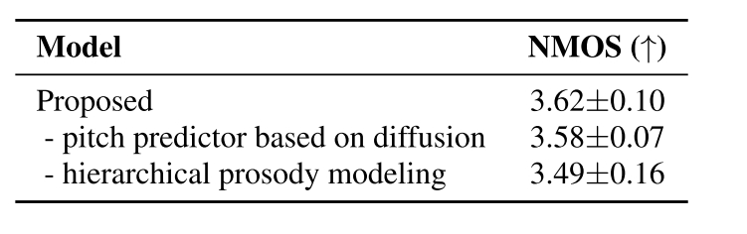
3.实验和结果分析---消融实验

Slide 8
4.总结
作者提出了一种结合扩散模型与层次化韵律建模的新方法。具体来说，该方法使用扩散模型作为音高预测器，以增强语音的韵律多样性。同时，采用层次化韵律适配器，在帧级、音素级和词级进行韵律建模，从而显著提升了合成语音的韵律细节表现力。

Slide 9


AdvTTS: Adversarial Text-to-Speech Synthesis Attack on Speaker Identification Systems
AdvTTS: 对说话人识别系统的对抗性文本到语音合成攻击
2024年8月15日
朱涛
Zuo C X, Jia Z J, Li W J. AdvTTS: Adversarial Text-to-Speech Synthesis Attack on Speaker Identification Systems[C]//ICASSP 2024-2024 IEEE International Conference on Acoustics, Speech and Signal Processing (ICASSP). IEEE, 2024: 4840-4844.

Slide 10
目录
01.研究背景
02.研究方法
03.实验和结果分析
04.总结

Slide 11
1.研究背景
在实际应用中，说话人识别（SI）系统广泛用于身份认证等领域。然而，近年来的研究表明，这些系统易受多种攻击的威胁，尤其是基于转移的对抗性攻击和语音合成欺骗攻击。基于转移的对抗性攻击面临在特定内容和音色的自然语音采集上的困难，而语音合成欺骗攻击虽然能够生成任意内容和音色的语音，但容易被音频深度伪造检测器（ADD）识别。这些问题限制了攻击效果的可靠性。
针对上述问题，作者提出了一种名为AdvTTS的创新方法。该方法结合了转移攻击的对抗性特征和语音合成的多样性，通过在本地替代模型上生成可转移的对抗性语音，实现了既能欺骗说话人识别系统又能规避ADD检测的攻击。

Slide 12
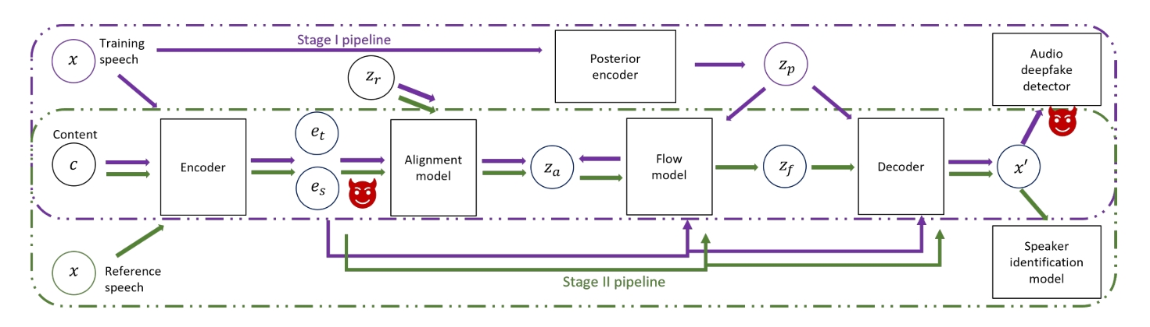
2.研究方法

Slide 13
3.实验和结果分析---实验设置
数据集
使用LibriSpeech数据集来训练和测试说话人识别（SI）系统。对抗性微调是在LibriTTS和VCTK数据集上进行的。模型结构方面，我们选择了三种最先进的说话人识别模型：XVector 、D-TDNN和 ECAPA-TDNN（ECAPA）。这些模型使用AAM-Softmax损失函数进行训练。对于音频深度伪造检测器（ADD）模型，使用了ASVSpoof 2021中的两个预训练基线模型，包括作为白盒替代检测器的RawNet2和作为黑盒检测器的LFCC-LCNN。

Slide 14
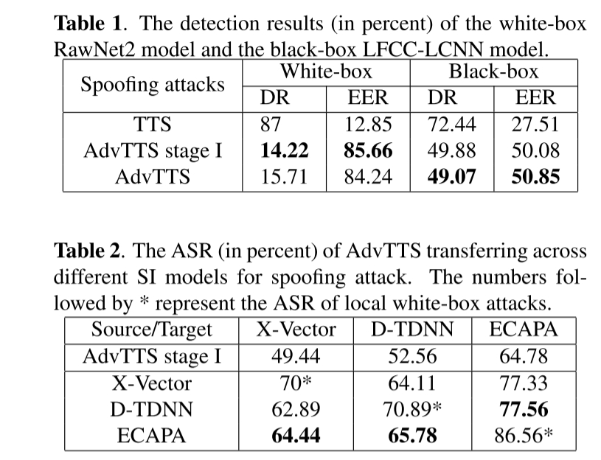
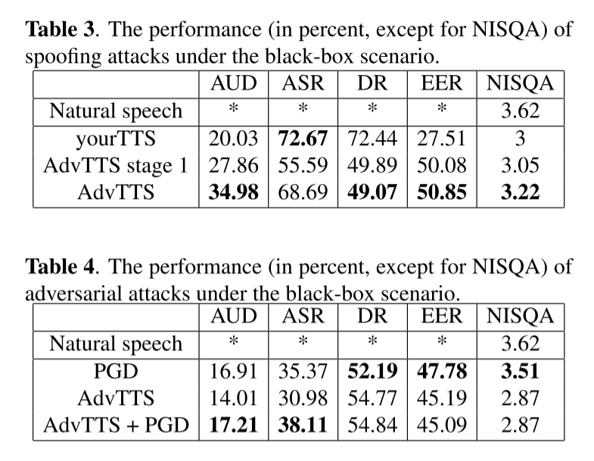
3.实验和结果分析---性能评估

Slide 15
4.总结
这篇文章提出了AdvTTS，一种新的对抗性文本到语音合成攻击方法，旨在同时应对说话人识别系统（SI）和音频深度伪造检测器（ADD）的挑战。通过结合转移攻击和语音合成欺骗攻击的优势，AdvTTS能够生成高质量且难以检测的对抗性语音。

Slide 16
谢谢聆听

